Slide 1
إطلاق أحد الموارد
الإقليم
مقدمو العرض
التاريخ
اللغة

Slide 2
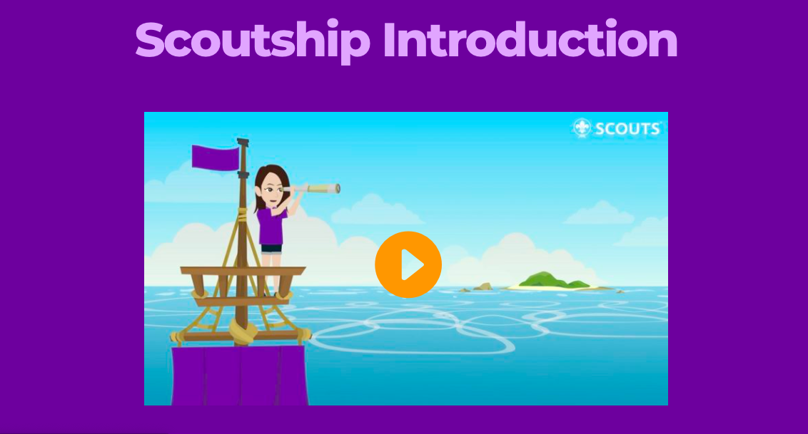

Slide 3
المورد الشامل الجديد على الإنترنت للكشافة العالمية.
سوف تدعم السفينة الكشفية الجمعيات الكشفية الوطنية في التنقل في مجال إدارة الراشدين لضمان الوصول الناجح لبرنامج مميز للشباب في النهاية .

Slide 4
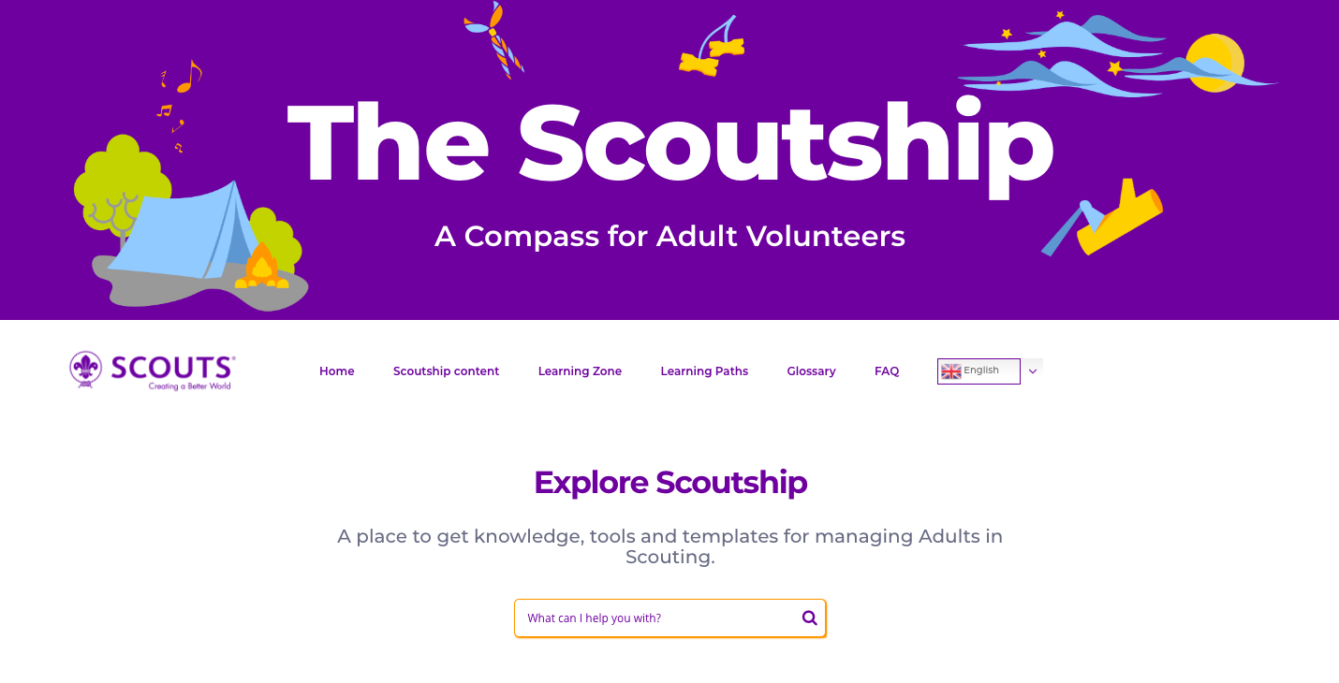
تدعم إدارة أفضل للراشدين في الكشافة،
تدعم تنفيذ برنامج الشباب,
تبني قيادة ذات جودة ،
تدعم الهياكل التنظيمية، و
تخلق تجربة إيجابية للمتطوعين الراشدين

Slide 5
يتعامل محتوى وأسلوب السفينة الكشفية على قدم المساواة مع قيادة الجمعيات الكشفية الوطنية والراشدين في الكشافة. كما أننا نشجع الجوالة على الانضمام للاستكشاف من أجل نموهم في الحركة. وأخيرا وليس آخرا ، نحن نهدف إلى تقديم الدعم للجماهير الخارجية.

Slide 6
و كمستخدم للسفينة الكشفية يمكنك :
تصفح المحتوى,
عليك بالغطس في الداخل و الخارج
و الغوص فعليا في أعماق المحتوى
يتوفر اختبار قصير لتحديد اي مستخدم للسفينة الكشفية انت

Slide 7
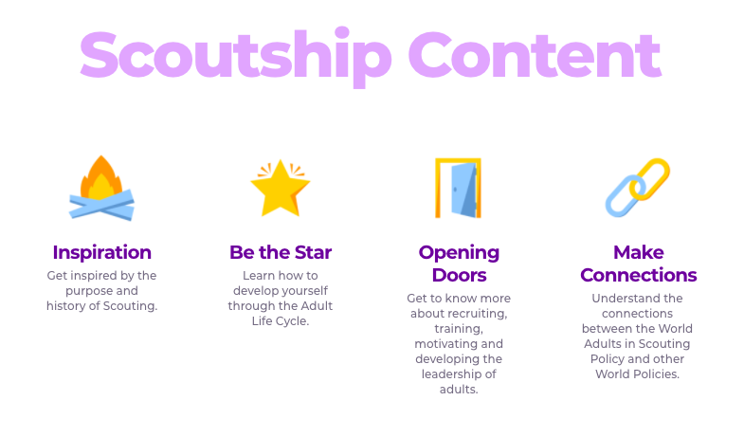
الإلهام - استكشف الغرض من الكشفية و خلفيتنا التاريخية
كن أنت النجم - تعلم كيف نطور من أنفسنا عن طريق العمل التطوعي و دورة حياة الراشدين في الكشافة .
فتح الأبواب - تعلم كل ما يتعلق بالتوظيف ،القيادة في الكشفية والبقاء محفزاً

Slide 8
إدراك الروابط - فهم الروابط بين سياسة الراشدين في الكشافة وغيرها من سياسات الحركة الكشفية الأخري;
المضي قدمًا- تعلم كيفية التقدم في وظيفتك / دورك / تكليفاتك الكشفية من أجل تنميتك الشخصية؛

Slide 9
المطرقة و المسامير-صندوق أدوات يحتوي على الأدوات التي تحتاجها لتنمية القيادات الراشدين ، تدريب 101 - ابحث عن الممارسات الجيدة والتدريب والنصائح لتعزيز قيادتنا ومشاركتنا الكشفية .

Slide 10
الملامح المميزة للسفينة الكشفية:
محرك بحث السفينة الكشافة
التنقل السريع خلال المحتوى
منطقة التعلم
مسار التعلم
تنسيقات مختلفة "أثناء التنقل"
الترجمة الآلية للغة
قسم المسرد والمصطلحات والأسئلة المتكررة بشكل شائع

Slide 11
يتم تنظيم معظم المحتوى على أنه "جهاز استدعاء واحد" ، مما يجعل قراءته أسهل وأسرع. وهذا يتيح الاستخدام الفوري والحصول على الجواب للسؤال في وقت قصير جدا. يمكن أن تكون السفينة الكشفية وجهة نظر قصيرة أو قراءة موجزة أثناء السفر أو الانتظار أو مجرد قضاء وقت فراغ قصير

Slide 12
منطقة التعلم عبارة عن قائمة عناصر تحتوي على محتوى يساعد المستخدمين في فهم ودعم المتطوعين بشكل أكبر من خلال عدد من سياسات المنظمة العالمية للحركة الكشفية المتاحة للإطلاع ووثائق الدعم المتعلقة بالأولويات الاستراتيجية والتشغيلية الرئيسية.

Slide 13
مسار التعلم- مسار للتنقل عبر المحتوى إذا كنت تقوم بمهمة محددة أو تبحث عن محتوى لغرض معين. مسار لمتابعة احتياجات التعلم المحددة لكل من الجمعيات الكشفية الوطنية والأفراد.

Slide 14
السفينة الكشفية متاحة في :
تنسيق بصيغة pdf بشكل منتظم
تنسيق بصيغة ePUB للهواتف الذكية
تنسيق صيغة Mobi للأجهزة اللوحية ، الآيباد وكايندل

Slide 15
الترجمة الآلية للمحتوى إلى الفرنسية ،الإسبانية ،العربية والروسية.
فيديو تقديم مترجمة واختبار مترجم.

Slide 16
يقدم مسرد المصطلحات للمستخدمين خارج الكشافة أكثر من 50 كلمة رئيسية لمساعدتهم على فهم كيفية إدارة الراشدين / المتطوعين لدينا في الكشافة بشكل أفضل.

Slide 17
يقدم قسم الأسئلة المتكررة بشكل شائع 25 سؤالاً يعد من الأسئلة الأكثر شيوعا بين المستخدمين العاديين. يمكن إرسال أسئلة إضافية عبر البريد الإلكتروني لمستخدم المنصة.

Slide 18
أسئلة ،أجوبة ،تعليقات ،أفكار
أريد أن أوضح أو أفهم بشكل أفضل ...
أنا بحاجة إلى .....
أريد التعليق …
لدي فكرة للمستقبل …
…

Slide 19
بيان القيمة
ماذا ترغب في القول عن السفينة الكشفية
للشخص القادم الذي ستقابله؟
كيف يمكنك مشاركة هذه المعلومات داخل جمعيتك الكشفية الوطنية ؟

Slide 20
شكراً جزيلاً
http://scoutship.scout.org/home
https://services.scout.org/service/3
scoutship@scout.org

